Slide 1

Pour une vie plus saine, plus heureuse il faut garder la santé .

Slide 2
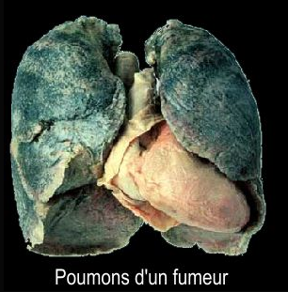
il y a beaucoup de maladies qui sont dangereuses, par exemple le cancer du poumon..

Slide 3
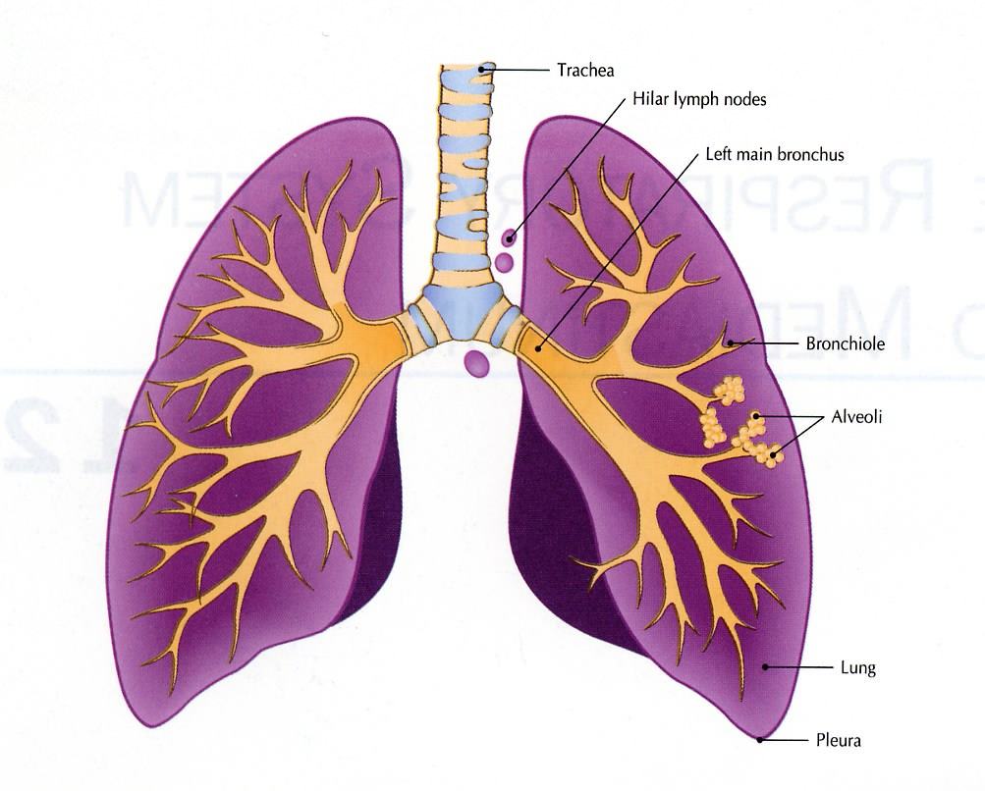
les poumons sont situés dans la poitrine ,le cancer du poumon ou le cancer bronchique est une maladie due à une croissance cellulaire anarchique dans les tissus du poumon

Slide 4
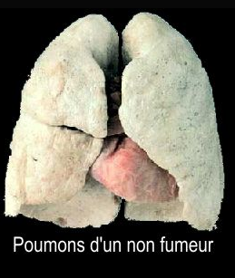

Les poumons sont très importants pour l’homme.
C'est pourquoi , il faut garder notre santé en bon état par faire du sport régulièrement

Slide 5

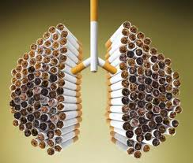
Et la cause la plus importante du cancer est le tabagisme
« fumer beaucoup » ☹

Slide 6
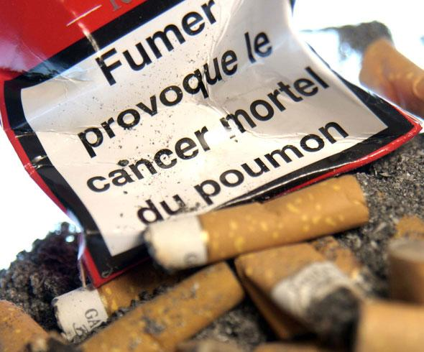
Donc, la cigarette est une mauvaise habitude et c'est le chemin court vers la mort.

Slide 7
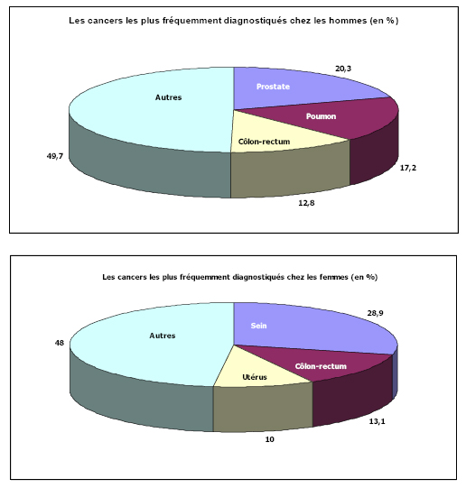
il y a quelques statistiques concernant le nombre de personnes qui souffrent de cette maladie dans le monde avec 900,000 nouveaux cas par an chez les hommes et 330,000 chez les femmes.

Slide 8

Alors arrêtez de fumer, c'est pour votre propre bénéfice et pour votre avenir.

Slide 9

Nous ne pouvons que prier pour ceux qui souffrent de cette maladie pour aller mieux, et prier pour rester loin d'elle et de vivre en bonne santé

Slide 10
:ce travail est effectué par
Rana Zalzaleh
Farah Harastany
Nivine Dalol
11/7

